Slide 1
RELACIONAMENTOS AFETIVOS
Escola de Evangelização de Pacientes
Grupo Espírita Guillon Ribeiro
Ilumina-te

Slide 2
Instinto gregário
O instinto gregário predomina em todos os animais e especialmente no ser humano [...].
Condu-lo inevitavelmente aos relacionamentos que fazem parte de sua existência.
        (JOANNA DE ANGELIS. Ilumina-te, cap. 24.)
Notes:
Joanna de Ângelis inicia o capítulo resumindo o processo de evolução da afetividade no ser humano, partindo do instinto que anima todos os animais: o instinto gregário. Esse instinto obedece a uma lei divina, a lei de sociedade, descrita no capítulo 7 da 3ª parte de O Livro dos Espíritos.

Slide 3
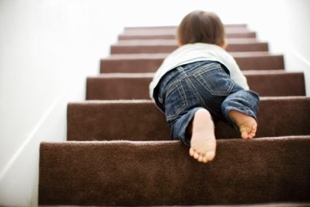
Isolamento e convivência
“A caminhada de ascensão em isolamento é uma agressão ao processo evolutivo, assinalada por sofrimentos desnecessários.”
        (JOANNA DE ANGELIS. Ilumina-te, cap. 24.)
Notes:
Segundo essa lei (de sociedade), a vida social é uma necessidade humana, fundamental para o progresso do ser. Por isso, a mentora ressalta que evitar o convívio social seria uma agressão ao processo evolutivo, tendo em vista que o crescimento moral se dá justamente a partir da relação com o próximo.

Slide 4
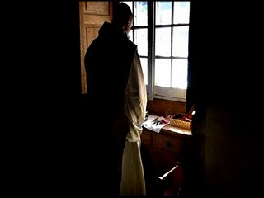
Vida contemplativa
Têm, perante Deus, algum mérito os que se consagram à vida contemplativa, uma vez que nenhum mal fazem e só em Deus pensam?
  “Não, porquanto, se é certo que não fazem o mal, também o é que não fazem o bem e são inúteis. Demais, não fazer o bem já é um mal.”
        (ALLAN KARDEC. O Livro dos Espíritos,
        perg. 657.)
Notes:
É o caso daqueles que se dedicam à vida exclusivamente contemplativa, acerca da qual os espíritos da Codificação esclarecem, em O Livro dos Espíritos, ser inútil se não produz o bem.

Slide 5

Solidão e solitude
“Certamente há casos em que a solidão conduz às reflexões profundas, servindo de pano de fundo para os registros superiores da vida.”
        (JOANNA DE ANGELIS. Ilumina-te, cap. 24.)
Notes:
Em certos momentos da vida, podemos nos encontrar a sós e aproveitar o momento de solidão para realizar profundas reflexões sobre a própria existência, para impulsionar o autoconhecimento, convertendo a solidão em solitude*. Joanna faz essa ressalva, pontuando que esse caso não corresponde ao isolamento negativo.
* Como definiu Osho, enquanto a solidão é um estado tão negativo quanto a escuridão, em que há sofrimento pela falta de se estar com alguém, a solitude significa que o indivíduo se encontrou, o que é absolutamente positivo.

Slide 6

Afastamento da sociedade
“O afastamento da sociedade, porém, sob o pretexto de servir a Deus, sem dúvida representa uma fuga, talvez inconsciente, dos relacionamentos responsáveis pelas experiências da convivência, da solidariedade, em tentativa de se evitar conflitos e desgastes normais em todas as expressões de vivência com outrem.”
        (JOANNA DE ANGELIS. Ilumina-te, cap. 24.)
Notes:
O isolamento negativo é aquele que se busca com pretexto para fugir dos relacionamentos e das responsabilidades que destes são inerentes; é quando se pretende esquivar dos conflitos, evitar divergências, como reflexo do comodismo.

Slide 7
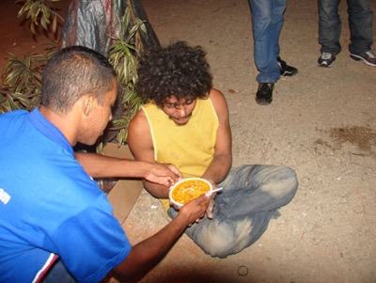
O mandamento maior
“A proposta de sabedoria apresentada por Jesus diz respeito ao amor ao próximo como fundamental para o salto emocional glorioso para o amor a Deus.”
        (JOANNA DE ANGELIS. Ilumina-te, cap. 24.)
Notes:
E para arrematar a fundamentação de que não há como refutar o convívio com nosso semelhante, a mentora nos adverte que o segundo maior mandamento – “amarás o teu próximo como a ti mesmo” – nos apresenta a meta de todos nós.

Slide 8
Processo evolutivo da afetividade
Impulsos desordenados da libido
Distanciamento da promiscuidade
Monogamia
Notes:
Mais propriamente tratando da afetividade, Joanna descreve a jornada percorrida pela humanidade, destacando as conquistas alcançadas no aprimoramento dos sentimentos.

Slide 9

A afetividade e a sexualidade
“A disciplina sexual tornou-se elemento significativo no processo de equilíbrio comportamental e espiritual da criatura humana.”
        (JOANNA DE ANGELIS. Ilumina-te, cap. 24.)
Notes:
A monogamia e a disciplina sexual configuram um estágio no qual o sentimento de amor passa a predominar na relação.

Slide 10
A afetividade e a sexualidade
“Com essa conquista, a família passou a ser indispensável fator de socialização da criatura terrestre.”
        (JOANNA DE ANGELIS. Ilumina-te, cap. 24.)
Notes:
“Mesmo quando ainda predominava nos relacionamentos o egoísmo, a família abria o leque da afetividade distribuída com todos os membros.”
A união, portanto, dos parceiros tornou-se uma necessidade que se origina do progresso social...
(JOANNA DE ANGELIS. Ilumina-te, cap. 24.)

Slide 11
Tipos de uniões
Existem uniões que são programadas no mundo espiritual [...], quando os futuros parceiros se comprometem a estar juntos, contribuindo para o bem-estar da humanidade.
Há parcerias, no entanto, na maioria das vezes, que resultam de interesses imediatistas, de sensação de prazer, de necessidades biológicas e emocionais, sem compromissos de responsabilidade.

Slide 12

Relacionamentos fracassados
“Enquanto viceja o vício mental em torno do relacionamento egoico e pessoal, certamente a relação afetiva está condenada ao fracasso.”
        (JOANNA DE ANGELIS. Ilumina-te, cap. 24.)
Notes:
O 2º tipo de união, citado anteriormente, é o que está condenado ao fracasso, porque é aquele no qual pessoas psicologicamente imaturas e irresponsáveis manifestam seus sentimentos egoísticos.

Slide 13
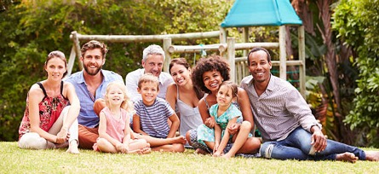
Família: base da sociedade
Quando os cônjuges buscam o entendimento, sem perder suas características e sem impor ao outro só o que lhes convém, “... a família estrutura-se em bases seguras de respeito e de amizade entre todos os seus membros, tornando-se paradigma de sustentação do grupamento social.”
        (JOANNA DE ANGELIS. Ilumina-te, cap. 24.)
Notes:
No 1º tipo de união, no qual os parceiros se comprometem a estar juntos e os valores éticos predominam, a família se torna base sólida da sociedade, cumprindo o seu programa espiritual.

Slide 14
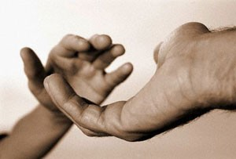
Por outro lado...
“Quando amor não floresce nos sentimentos e nas mentes, a jornada é áspera e rica de acidentes perturbadores, os relacionamentos são breves e tumultuados, porque o prazer do sexto logo passa, e novos interesses instalam-se nos indivíduos que são descom-prometidos com os valores emocionais do outro.”
        (JOANNA DE ANGELIS.
        Ilumina-te, cap. 24.)
Notes:
Joanna ressalta que em nossos relacionamentos, devemos estar comprometidos com os valores e sentimentos do outros, sob pena de tornarmos nossa vida cheia de dores e desequilíbrios que poderíamos evitar.

Slide 15
Recomendação de Joanna
“Quando buscares parcerias afetivas, recorda-te sempre de contribuir em favor de quem eleges para companhia, considerando que não tens o direito de ferir os sentimentos do teu próximo, de quem se te afeiçoa e confia...”
        (JOANNA DE ANGELIS. Ilumina-te, cap. 24.)
Notes:
Conforme recomenda a mentora, devemos procurar sempre contribuir com a pessoa que elegemos como parceira, somar e não diminuí-la, ferindo seus sentimentos ou traindo sua confiança.

Slide 16
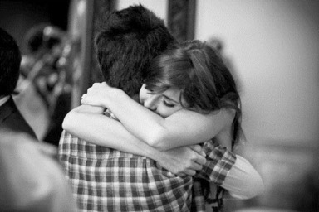
Teu futuro
“O uso que fizeres da tua afetividade construirá o teu futuro de bênçãos ou de solidão...”
        (JOANNA DE ANGELIS. Ilumina-te, cap. 24.)
Notes:
A todos instante estamos construindo nosso futuro com a argamassa do presente. O mesmo se dá com nossos relacionamentos afetivos.

